Slide 1
İki Kez Ölç, Bir Kez Kes: Yukarı Akıntı Önkoşulları

Slide 2
İçindekiler
Ön Koşullar
Ön Koşulların Önemi
Hedef Yazılım Türü
Problem Tanımlama Önkoşulu
Gereklilikler Ön Koşul
Mimari Önkoşul

Slide 3
Ön Koşul
"Başka bir şeyin gerçekleşmesi veya var olması için öncesinden sağlanması gerekli olan şey".
"Bir şey diğerinin ön koşuluysa, diğerinden önce gerçekleşmeli veya var olmalıdır".

Slide 4
Ön Koşul
Bu bölümde yazılım inşasına hazırlanmak için yapılması gereken çalışmalar anlatılmaktadır.
Marangozun "İki kere ölç, bir kere kes" sözü, yazılım geliştirmenin toplam proje maliyetinin yüzde 65'ine kadar çıkabilen inşa kısmıyla oldukça ilgilidir.
En kötü yazılım projeleri iki, üç kez veya daha fazla inşa yapmakla sonuçlanır.
Projenin en pahalı kısmını iki kez yapmak, diğer tüm iş kollarında olduğu gibi yazılımda da kötü bir fikirdir.

Slide 5
Ön Koşulların Önemi
Yüksek kaliteli yazılım geliştiren programcıların ortak bir özelliği, yüksek kaliteli yöntemleri kullanmalarıdır.
Bu tür yöntemler projede kaliteyi ön plana çıkarır. Projenin:
Başlangıç (sorun tanımlama, çözüm belirleme, çözüm tasarlama)
Orta (İnşa yöntemleri)
Son (Sistem testi)
Notes:
Kitaptan örnek

Slide 6
Ön Koşulların Önemi
İnşa bir yazılım projesinin ortasında yer aldığından, inşa aşamasına gelindiğinde projenin önceki bölümleri başarı ya da başarısızlık için gerekli zemini hazırlamış olur.
Ancak inşa sırasında en azından durumunuzun ne kadar iyi olduğunu belirleyebilmeli ve ufukta beliren kara başarısızlık bulutlarını gördüğünüzde geri adım atabilmelisiniz.
Bu bölümün geri kalanında uygun hazırlığın neden önemli olduğu ve inşaya başlamak için gerçekten hazır olup olmadığınızı nasıl belirleyeceğiniz ayrıntılı olarak anlatılmaktadır.

Slide 7
Ön Koşulların Önemi
Hazırlık veya önkoşulun birincil amacı riskleri azaltmaktır: iyi bir proje planlayıcısı büyük riskleri mümkün olduğunca erken ortadan kaldırır, böylece projenin büyük kısmı mümkün olduğunca sorunsuz ilerleyebilir.
Yazılım geliştirmede en yaygın proje riskleri zayıf gereksinimler ve zayıf proje planlamasıdır, bu nedenle hazırlık gereksinimleri ve proje planlarını iyileştirmeye odaklanma eğilimindedir.

Slide 8
Eksik Hazırlığın Nedenleri
Tüm profesyonel programcıların hazırlığın önemini bildiği ve inşaya başlamadan önce ön koşulların yerine getirilip getirilmediğini kontrol ettiği yanlış bir kanıdır.
Eksik hazırlığın bazı yaygın nedenleri şunlardır
Yukarı akış faaliyetleri (malzemelerin tanımlanmasını veya çıkarılmasını içerir) üzerinde çalışmak üzere görevlendirilen geliştiriciler, görevlerini yerine getirecek uzmanlığa sahip değildir.
Geliştiriciler hazırlık yapmazlar çünkü bir an önce kodlamaya başlama dürtüsüne karşı koyamazlar.
Yöneticiler, inşa ön koşulları için zaman harcayan programcılara karşı pek anlayışlı davranmazlar.
Notes:
Kitaptan Örnekler

Slide 9
Önkoşulları Yerine Getirme Argümanı İnşa Öncesi
İnşadan önce önkoşulları yerine getirmek için bazı ikna edici ve kusursuz argümanlar şunlardır
Mantığa başvurma
Analojiye başvurma
Verilere itiraz etme

Slide 10
Önkoşulları Yerine Getirme Argümanı İnşa Öncesi
Mantığa başvurma
Etkili programlamanın kilit fikirlerinden biri de hazırlığın önemli olduğudur.
Büyük bir proje üzerinde çalışmaya başlamadan önce projeyi planlamanız mantıklıdır.
Büyük projeler daha fazla planlama gerektirir; küçük projeler daha az planlama gerektirir.
Yönetim açısından planlama, projenin ihtiyaç duyacağı zaman miktarını, insan sayısını ve bilgisayar sayısını belirlemek anlamına gelir.
Teknik açıdan planlama, ne inşa etmek istediğinizi anlamak anlamına gelir, böylece yanlış şeyi inşa ederek para harcamazsınız.

Slide 11
Önkoşulları Yerine Getirme Argümanı İnşa Öncesi
Analojiye Başvurmak
Bir yazılım sistemi kurmak, insan ve para gerektiren diğer projeler gibidir.
Eğer bir ev inşa ediyorsanız, çivi çakmaya başlamadan önce mimari çizimler ve planlar yaparsınız.
Herhangi bir beton dökmeden önce planları gözden geçirecek ve onaylatacaksınız.
Boş bir benzin deposuyla uzun bir yolculuğa çıkmazsınız.
Ayakkabılarını çoraplarından önce giymezsin.
Teknik bir plana sahip olmak yazılımda da aynı derecede önemlidir, yazılımda da işleri doğru sırada yapmanız gerekir.

Slide 12
Önkoşulları Yerine Getirme Argümanı İnşa Öncesi
Verilere itiraz edin
Son 25 yılda yapılan çalışmalar, işleri ilk seferde doğru yapmanın işe yaradığını kesin olarak kanıtlamıştır.
Gereksiz değişiklikler pahalıdır.
Hewlett-Packard, IBM, Hughes Aircraft, TRW ve diğer kuruluşlardaki araştırmacılar, inşanın başlangıcında bir hatanın temizlenmesinin, yeniden çalışmanın sürecin son kısmında, sistem testi sırasında veya piyasaya sürüldükten sonra yapılmasına göre 10 ila 100 kat daha ucuza yapılmasını sağladığını bulmuşlardır.
Genel olarak ilke, bir hatayı ortaya çıktığı zamana mümkün olduğunca yakın bir zamanda bulmaktır.
Kusur yazılım besin zincirinde ne kadar uzun süre kalırsa, zincirin ilerleyen halkalarında o kadar fazla hasara yol açar.

Slide 13
Hedef Yazılım Türleri
Farklı türdeki yazılım projeleri, hazırlık ve yapım arasında farklı dengeler gerektirir.
Her proje benzersizdir, ancak projeler genel geliştirme stillerine girme eğilimindedir.
Tablo 3-2 (Ders kitabının 31, 32. sayfaları) en yaygın üç proje türünü göstermekte ve her bir proje türü için tipik olarak en uygun olan uygulamaları listelemektedir.

Slide 14
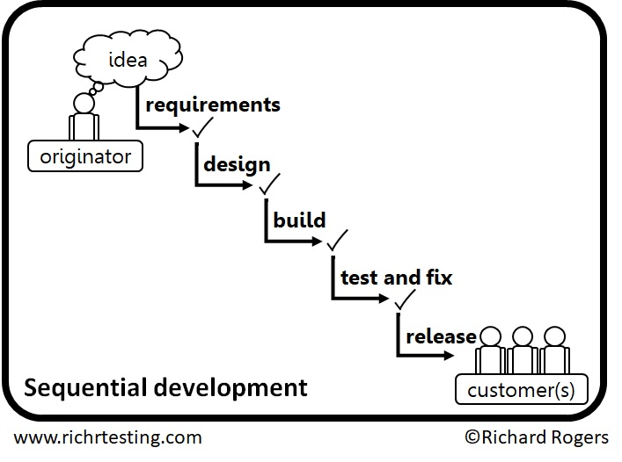
Waterfall veya V-Model gibi sıralı modeller, tasarım ve geliştirme faaliyeti gerçekleşmeden önce bir ürün için gereksinimlerin yoğun bir şekilde toplanması ve iyileştirilmesine dayanır. Bu modeller kullanılarak geliştirilen ürünlerin müşterilere sunulduğunda tamamlanmış olması amaçlanır. Yaklaşımın merkezinde, başlangıçta yakalanan gereksinimlere uyulmasıyla ürünün bu müşterilerin isteklerini yerine getireceği varsayımı vardır:

Slide 15
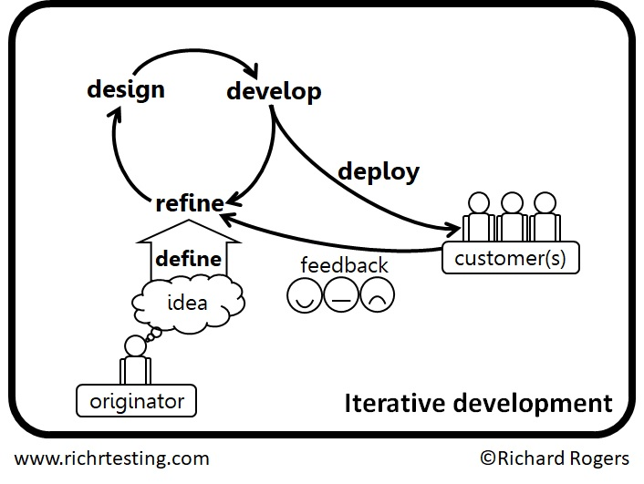
Bu, daha az karmaşık ürünler sunmaya vurgu yapan, genellikle ayarlamalar yapmadan önce müşteri tepkisini test eden yinelemeli çalışma yollarıyla çelişir. Teknikler, müşterilerden düzenli geri bildirim ve bu geri bildirimlere hızlı yanıt teşvik eder; fikirlerin iyileştirilmesi ve müşterilerin ne istediğini daha iyi yansıtan ürünler sunma amacıyla tasarım ve geliştirme faaliyetlerinin yeniden gözden geçirilmesi:

Slide 16
Yinelemeli Yaklaşımların Ön Koşullar Üzerindeki Etkisi
Bazı yazarlar, yinelemeli teknikler kullanan projelerin önkoşullara çok fazla odaklanmasına gerek olmadığını iddia etmişlerdir, ancak bu bakış açısı yanlış bilgilendirilmiştir.
Yinelemeli yaklaşımlar, yetersiz yukarı akış çalışmasının etkisini azaltma eğilimindedir, ancak ortadan kaldırmazlar.
Aşağıdaki şekillerde gösterilen örnekleri göz önünde bulundurun

Slide 17
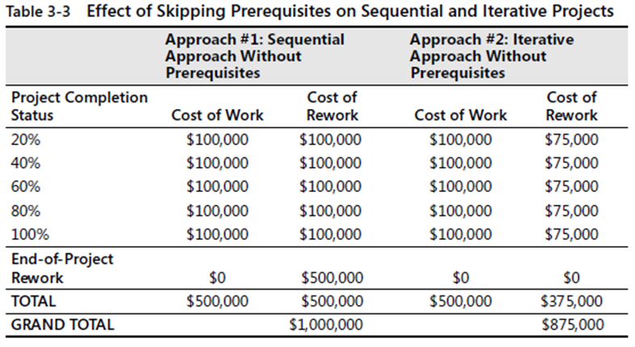
Yinelemeli Yaklaşımların Ön Koşullar Üzerindeki Etkisi

Slide 18
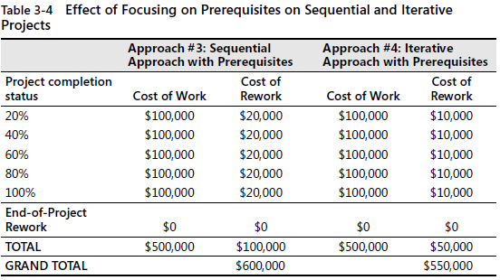
Yinelemeli Yaklaşımların Ön Koşullar Üzerindeki Etkisi

Slide 19
Yinelemeli ve Sıralı Yaklaşımlar Arasında Seçim Yapma
Sıralı yaklaşım şu durumlarda seçilebilir
Gereksinimler oldukça istikrarlıdır.
Tasarım basittir ve oldukça iyi anlaşılmıştır.
Geliştirme ekibi uygulama alanına aşinadır.
Proje çok az risk içermektedir.
Uzun vadeli öngörülebilirlik önemlidir.
Gereksinimleri, tasarımı ve kodu aşağı yönde değiştirmenin maliyeti muhtemelen yüksek olacaktır.

Slide 20
Yinelemeli ve Sıralı Yaklaşımlar Arasında Seçim Yapma
Aşağıdaki durumlarda daha yinelemeli bir yaklaşım seçebilirsiniz
Gereksinimler iyi anlaşılmamıştır veya başka nedenlerden dolayı bunların istikrarsız olmasını beklersiniz.
Tasarım karmaşık, zorlayıcı veya her ikisi birden.
Geliştirme ekibi uygulamalar alanına aşina değil.
Proje çok fazla risk içeriyor.
Uzun vadeli öngörülebilirlik önemli değildir.
Gereksinimleri, tasarımı ve kodu aşağı yönde değiştirmenin maliyeti muhtemelen düşük olacaktır.

Slide 21
Problem tanımı önkoşulu
İnşaa başlamadan önce yerine getirmeniz gereken ilk ön koşul, sistemin çözmesi gereken sorunun net bir şekilde ifade edilmesidir, yani "sorun tanımı".
Bu kurs inşala ilgili olduğu için, bu bölüm size bir problem tanımının nasıl yazılacağını anlatmıyor.
Birinin yazılıp yazılmadığını ve yazılanın inşa için iyi bir temel oluşturup oluşturmayacağını nasıl anlayacağınızı anlatır.

Slide 22
Problem tanımı önkoşulu
Bir sorun tanımı, olası çözümlere atıfta bulunmadan sorunun ne olduğunu tanımlar.
Bu basit bir ifade, belki bir ya da iki sayfa ve bir sorun gibi görünmeli.
"Nestle siparişlerine yetişemiyoruz" ifadesi kulağa bir sorun gibi geliyor ve iyi bir sorun tanımı.
"Nestle siparişlerine yetişmek için otomatik veri giriş sistemimizi optimize etmemiz gerekiyor" ifadesi zayıf bir sorun tanımıdır.
Kulağa bir sorun gibi gelmiyor; bir çözüm gibi geliyor.

Slide 23
Problem tanımı önkoşulu
Sorun tanımı kullanıcı dilinde olmalı ve sorun bir kullanıcının bakış açısından tanımlanmalıdır.
Genellikle teknik bilgisayar terimleriyle ifade edilmemelidir.
En iyi çözüm bir bilgisayar programı olmayabilir (Örnek).

Slide 24
Problem tanımı önkoşulu
Sorunu tanımlayamamanın cezası, yanlış sorunu çözmek için çok fazla zaman harcayabilmenizdir.
Bu çift namlulu bir cezadır çünkü aynı zamanda doğru sorunu da çözmezsiniz.

Slide 25
Gereksinimler ön koşul
Gereksinimler, bir yazılım sisteminin ne yapması gerektiğini ayrıntılı olarak tanımlar ve bir çözüme doğru atılan ilk adımdır.
Gereksinim faaliyeti "gereksinim geliştirme" veya "gereksinim belirleme" olarak da bilinir.

Slide 26
Gereksinimler ön koşul
Açık bir gereksinim seti çeşitli nedenlerden dolayı önemlidir.
Açık gereksinimler, sistemin işlevselliğini programcıdan ziyade kullanıcının yönlendirmesini sağlamaya yardımcı olur.
Açık gereklilikler de tartışmaların önlenmesine yardımcı olur.
Gereksinimlere dikkat etmek, geliştirme başladıktan sonra bir sistemde yapılacak değişiklikleri en aza indirmeye yardımcı olur.

Slide 27
Gereksinimler ön koşul (İstikrarlı Gereksinimler Efsanesi)
Kararlı gereksinimler, yazılım geliştirmenin kutsal kâsesidir.
İstikrarlı gereksinimlerle, bir proje mimariden tasarıma, kodlamaya ve teste düzenli, öngörülebilir ve sakin bir şekilde ilerleyebilir.
Öngörülebilir giderleriniz olur ve hata ayıklamayı bitirene kadar kullanıcınızın aklına gelmediği için bir özelliğin uygulanmasının 100 kat daha pahalıya mal olması konusunda endişelenmenize gerek kalmaz.

Slide 28
Gereksinimler ön koşul (İstikrarlı Gereksinimler Efsanesi)
Müşteriniz bir gereksinim belgesini kabul ettikten sonra herhangi bir değişikliğe gerek kalmayacağını ummak sorun değildir.
Ancak tipik bir projede müşteri, kod yazılmadan önce neye ihtiyaç duyulduğunu güvenilir bir şekilde tanımlayamaz.
Sorun, müşterilerin daha düşük bir yaşam formu olması değil.
Siz projeyle ne kadar çok çalışırsanız onu o kadar iyi anlarsınız, onlar da projeyle ne kadar çok çalışırlarsa onu o kadar iyi anlarlar.
Geliştirme süreci, müşterilerin kendi ihtiyaçlarını daha iyi anlamalarına yardımcı olur ve bu, gereksinim değişikliklerinin önemli bir kaynağıdır.
Gereksinimleri katı bir şekilde takip etme planı aslında müşterinize yanıt vermeme planıdır.

Slide 29
Gereksinimler ön koşul
İşte inşa sırasında değişen gereksinimlerden en iyi şekilde yararlanmak için yapabileceğiniz birkaç şey:
Gereksinimlerinizin kalitesini değerlendirmek için gereksinimler kontrol listesini (Sf#42,43) kullanın.
Herkesin gereksinim değişikliklerinin maliyetini bildiğinden emin olun.
Bir değişiklik kontrol prosedürü oluşturun.
Değişikliklere uyum sağlayan geliştirme yaklaşımları kullanın
Proje için iş durumunu göz önünde bulundurun

Slide 30
Mimarlık Önkoşulu
Yazılım mimarisi, yazılım tasarımının üst düzey kısmıdır.
Tipik olarak mimari, "mimari spesifikasyon" veya "üst düzey tasarım" olarak adlandırılan tek bir belgede tanımlanır.
Mimarinin kalitesi, sistemin kavramsal bütünlüğünü belirler.
Bu da sistemin nihai kalitesini belirler.

Slide 31
Mimarlık Önkoşulu
İyi düşünülmüş bir mimari, birden fazla geliştiricinin veya birden fazla geliştirme ekibinin bağımsız olarak çalışabilmesi için işi bölümlere ayırır.
İyi mimari, inşaı kolaylaştırır.
Kötü mimari, inşaı neredeyse imkansız hale getirir.

Slide 32
Mimarlık Önkoşulu
Mimari değişikliklerin inşa sırasında veya daha sonra yapılması pahalıdır.
Yazılım mimarisindeki bir hatayı düzeltmek için gereken süre, bir kodlama hatasını düzeltmek için gerekenden daha fazladır.
Mimari değişiklikler, küçük görünen değişikliklerin geniş kapsamlı olabilmesi açısından gereksinim değişiklikleri gibidir.
Mimari değişiklikler ister hataları düzeltme ihtiyacından ister iyileştirme yapma ihtiyacından kaynaklansın, değişiklikleri ne kadar erken belirleyebilirseniz o kadar iyi olur.

Slide 33
Mimarlık Önkoşulu
İyi bir sistem mimarisinin birçok tipik mimari bileşeni vardır (ayrıntılar kitaptan)
Program organizasyonu
Ana sınıflar
Kullanıcı arayüzü tasarımı
Kaynak yönetimi
Güvenlik
Performans
Ölçeklenebilirlik
Giriş/çıkış
Hata işleme
Hata toleransı
Satın alma ve inşa etme kararları
Yeniden kullanım kararları

Slide 34
Mimarlık Önkoşulu
Mimari kontrol listesi:
İyi bir mimarinin ele alması gereken konuların bir listesi sf. # Ders kitabının 54,55. sayfalarında yer almaktadır.

Slide 35
Kontrol Listesi: Gereksinimler
Kontrol Listesi: Gereksinimler
Gereksinimler kontrol listesi, projenizin gereksinimleri hakkında kendinize sormanız gereken soruların bir listesini içerir. Bu liste size iyi gereksinim geliştirmenin nasıl yapılacağını söylemez. Listeyi, üzerinde durduğunuz zeminin ne kadar sağlam olduğunu belirlemek için inşaat zamanında bir kontrol olarak kullanın.
Kontrol listesi sorularının hepsi projenize uygulanmayacaktır. Küçük çaplı bir proje üzerinde çalışıyorsanız, düşünmenize bile gerek olmayan bazı sorular bulacaksınız. Düşünmeniz gereken ancak resmi olarak cevaplamanız gerekmeyen bazı sorular bulacaksınız.
Ancak büyük ve resmi bir proje üzerinde çalışıyorsanız, her birini dikkate almanız gerekebilir.

Slide 36
Belirli İşlevsel Gereksinimler
❑ Sisteme gelen tüm girdiler, kaynakları, doğrulukları, değer aralıkları ve sıklıkları dahil olmak üzere belirtilmiş mi?
❑ Sistemden gelen tüm çıktılar, hedefleri, doğrulukları, değer aralıkları, sıklıkları ve biçimleri dahil olmak üzere belirtilmiş mi?
❑ Web sayfaları, raporlar vb. için tüm çıktı biçimleri belirtilmiş mi?
❑ Tüm harici donanım ve yazılım arayüzleri belirtilmiş mi?
❑ El sıkışma, hata denetimi ve iletişim protokolleri dahil olmak üzere tüm harici iletişim arayüzleri belirtilmiş mi?
❑ Kullanıcının gerçekleştirmek istediği tüm görevler belirtilmiş mi?
❑ Her görevde kullanılan veriler ve her görevin sonucunda ortaya çıkan veriler belirtilmiş mi?

Slide 37
Belirli İşlevsel Olmayan (Kalite) Gereksinimleri
❑ Kullanıcının bakış açısından beklenen yanıt süresi, tüm gerekli işlemler için belirtilmiş mi?
❑ İşleme süresi, veri aktarım hızı ve sistem verimi gibi diğer zamanlama hususları belirtilmiş mi?
❑ Güvenlik düzeyi belirtilmiş mi?
❑ Yazılım arızasının sonuçları, arızadan korunması gereken hayati bilgiler ve hata algılama ve kurtarma stratejisi dahil olmak üzere güvenilirlik belirtilmiş mi?
❑ Minimum makine belleği ve boş disk alanı belirtilmiş mi?
❑ Sistemin sürdürülebilirliği, belirli işlevsellikteki değişikliklere, işletim ortamındaki değişikliklere ve diğer yazılımlarla arayüzlerindeki değişikliklere uyum sağlama yeteneği dahil olmak üzere belirtilmiş mi?
❑ Başarının tanımı dahil edilmiş mi? Başarısızlığın tanımı dahil edilmiş mi?

Slide 38
Gereksinim Kalitesi
❑ Gereksinimler kullanıcının dilinde mi yazılmış? Kullanıcılar öyle düşünüyor mu?
❑ Her gereksinim diğer gereksinimlerle çakışmayı önlüyor mu?
❑ Rekabet eden nitelikler arasında kabul edilebilir takaslar belirtilmiş mi (örneğin, sağlamlık ve doğruluk arasında)?
❑ Gereksinimler tasarımı belirtmekten kaçınıyor mu?
❑ Gereksinimler oldukça tutarlı bir ayrıntı düzeyinde mi? Herhangi bir gereksinim daha ayrıntılı olarak belirtilmeli mi? Herhangi bir gereksinim daha az ayrıntılı olarak belirtilmeli mi?
❑ Gereksinimler, inşa için bağımsız bir gruba devredilebilecek ve yine de anlaşılabilecek kadar açık mı? Geliştiriciler öyle düşünüyor mu?
❑ Her bir madde sorun ve çözümüyle alakalı mı? Her bir madde sorun ortamındaki kökenine kadar izlenebilir mi?
❑ Her bir gereksinim test edilebilir mi? Bağımsız testlerin her bir gereksinimin karşılanıp karşılanmadığını belirlemesi mümkün olacak mı?
❑ Gereksinimlerde her bir değişikliğin olasılığı dahil olmak üzere tüm olası değişiklikler belirtilmiş mi?

Slide 39
Gereksinimlerin Tamamlığı
❑ Geliştirme başlamadan önce bilgi mevcut değilse, eksiklik alanları belirtilmiş mi?
❑ Gereksinimler, ürün her gereksinimi karşılarsa kabul edilebilir olacağı anlamında tamamlanmış mı?
❑ Tüm gereksinimlerle rahat mısınız? Uygulanması imkansız olan gereksinimleri ortadan kaldırdınız mı?

Slide 40
Kontrol Listesi: Mimarlık
İyi bir mimarinin ele alması gereken sorunların bir listesi aşağıda verilmiştir. Liste, mimariye dair kapsamlı bir rehber olmayı değil, yazılım besin zincirinin programcı ucunda elde ettiğiniz şeyin besin içeriğini değerlendirmenin pragmatik bir yolu olmayı amaçlamaktadır. Bu kontrol listesini kendi kontrol listeniz için bir başlangıç ​​noktası olarak kullanın. Gereksinimler kontrol listesinde olduğu gibi, küçük bir proje üzerinde çalışıyorsanız, düşünmenize bile gerek olmayan bazı öğeler bulacaksınız. Daha büyük bir proje üzerinde çalışıyorsanız, öğelerin çoğu yararlı olacaktır.
Belirli Mimarlık Konuları
❑ Programın genel organizasyonu, iyi bir mimari genel bakış ve gerekçelendirme dahil olmak üzere açık mı?
❑ Başlıca yapı taşları, sorumluluk alanları ve diğer yapı taşlarına olan arayüzleri dahil olmak üzere iyi tanımlanmış mı?
❑ Gereksinimlerde listelenen tüm işlevler, çok fazla veya çok az yapı taşı tarafından mantıklı bir şekilde kapsanıyor mu?
❑ En kritik sınıflar tanımlanıyor ve gerekçelendiriliyor mu?
❑ Veri tasarımı açıklanmış ve gerekçelendirilmiş mi?
❑ Veritabanı organizasyonu ve içeriği belirtilmiş mi?
❑ Tüm temel iş kuralları tanımlanmış ve sistem üzerindeki etkileri açıklanmış mı?

Slide 41
Belirli Mimarlık Konuları
❑ Kullanıcı arayüzü tasarımı için bir strateji açıklanmış mı?
❑ Kullanıcı arayüzü, içindeki değişikliklerin programın geri kalanını etkilemeyeceği şekilde modülerleştirilmiş mi?
❑ G/Ç işleme stratejisi açıklanmış ve gerekçelendirilmiş mi?
❑ Kaynak kullanım tahminleri ve kaynak yönetimi stratejisi, iş parçacıkları, veritabanı bağlantıları, tutamaklar, ağ bant genişliği vb. gibi kıt kaynaklar için açıklanmış ve gerekçelendirilmiş mi?
❑ Mimarinin güvenlik gereksinimleri açıklanmış mı?
❑ Mimari, her sınıf, alt sistem veya işlevsellik alanı için alan ve hız bütçeleri belirliyor mu?
❑ Mimari, ölçeklenebilirliğin nasıl sağlanacağını açıklıyor mu?
❑ Mimari, birlikte çalışabilirliği ele alıyor mu?
❑ Uluslararasılaştırma/yerelleştirme stratejisi açıklanmış mı?
❑ Tutarlı bir hata işleme stratejisi sağlanmış mı?
❑ Hata toleransına yaklaşım tanımlanmış mı (eğer gerekiyorsa)?
❑ Sistemin tüm parçalarının teknik uygulanabilirliği belirlenmiş mi?
❑ Aşırı mühendislik yaklaşımı belirtilmiş mi?
❑ Gerekli satın alma-yapma kararları dahil edilmiş mi?
❑ Mimari, yeniden kullanılan kodun diğer mimari hedeflere uyacak şekilde nasıl yapılacağını açıklıyor mu?
❑ Mimari, olası değişiklikleri barındıracak şekilde tasarlanmış mı?

Slide 42
Genel Mimari Kalitesi
❑ Mimari tüm gereksinimleri hesaba katıyor mu?
❑ Herhangi bir parça aşırı mimari veya yetersiz mimariye sahip mi? Bu alandaki beklentiler açıkça belirtilmiş mi?
❑ Tüm mimari kavramsal olarak bir arada duruyor mu?
❑ En üst düzey tasarım, onu uygulamak için kullanılacak makineden ve dilden bağımsız mı?
❑ Tüm önemli kararların motivasyonları sağlanmış mı? ❑ Sistemi uygulayacak bir programcı olarak mimariyle rahat mısınız?

Slide 43
Okumalar
[Bölüm 3] Code Complete: A Practical Handbook of Software Construction by Steve McConnell, Microsoft Press; 2. Baskı (7 Temmuz 2004). ISBN-10: 0735619670

